Slide 1

Pemrograman mobile web
9 – Mahasiswa

Slide 2
Lanjutkan project “angular{nim anda}”
Buat komponen baru “mahasiswa”

Slide 3
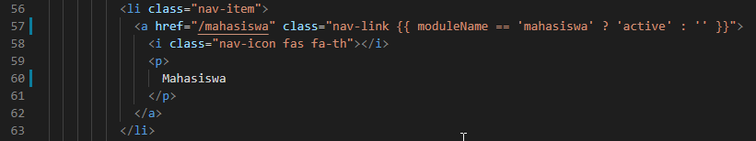
Buka file “sidebar.component.html”
Tambahkan baris berikut menggantikan link “Widgets”

Slide 4
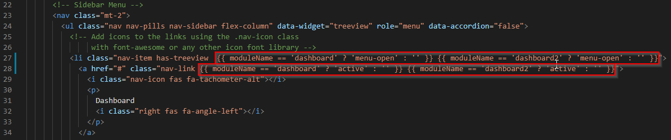
Update juga baris-baris berikut untuk menonaktifkan highlight pada “Dashboard” apabila tidak aktif

Slide 5
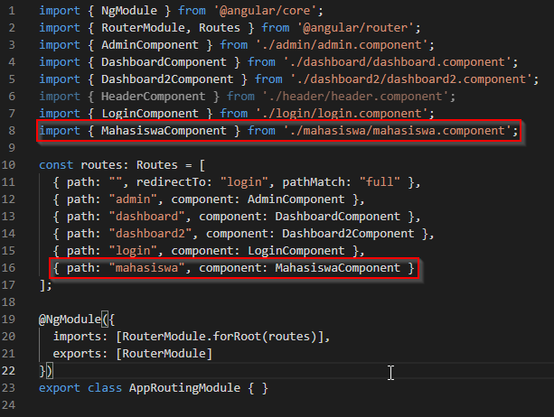
Buka file “app-routing.modules.ts”
Tambahkan route untuk komponen “mahasiswa”

Slide 6
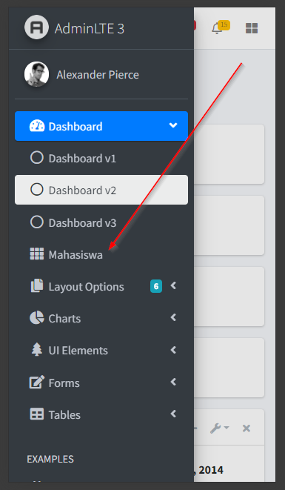
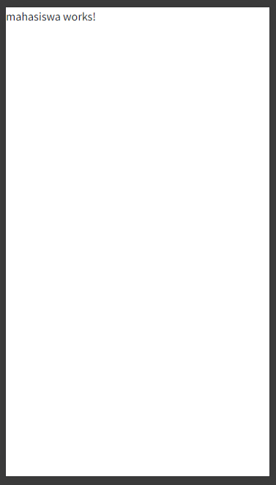
Coba “npm start” dan pastikan komponen berfungsi dengan baik

Slide 7
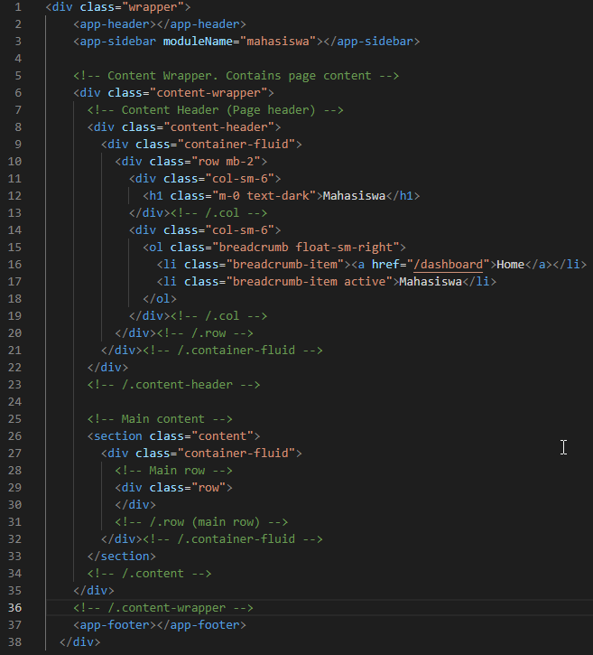
Update file “mahasiswa.component.html” sesuai gambar berikut

Slide 8
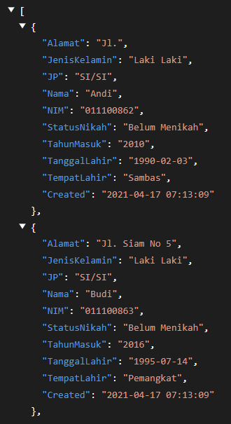
Akses web API berikut : https://stmikpontianak.net/011100862/tampilMahasiswa.php

Slide 9
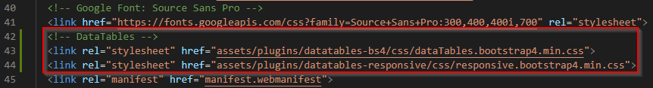
Buka file “index.html” dan tambahkan CSS untuk DataTables

Slide 10
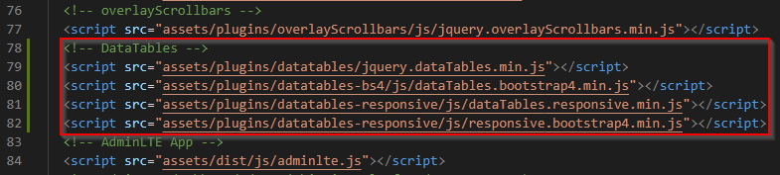
Tambahkan pula library JavaScript untuk DataTables

Slide 11
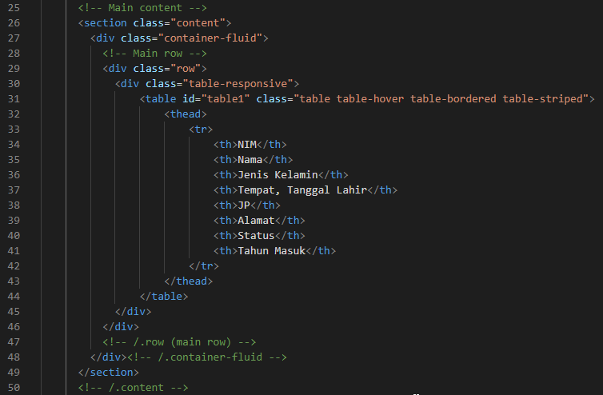
Update file “mahasiswa.component.html”
Tambahkan HTML untuk table seperti pada gambar

Slide 12
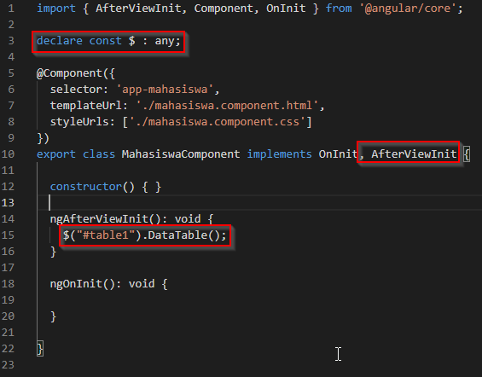
Buka file “mahasiswa.component.ts”
Aktifkan DataTables pada <table> dengan id “table1”

Slide 13
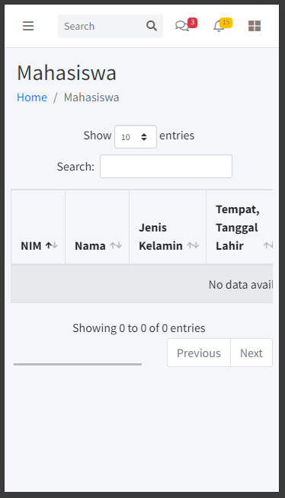
Jalankan “npm start” dan perhatikan bahwa DataTables telah aktif

Slide 14
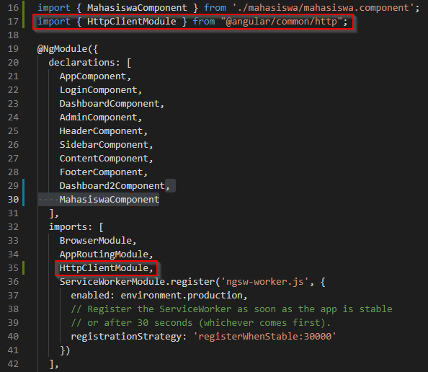
Untuk mengakses web API, gunakan HttpClientModule dari Angular
Update file “app.module.ts” dan daftarkan library tersebut
Tujuannya supaya library ini dapat dipakai di seluruh komponen project

Slide 15
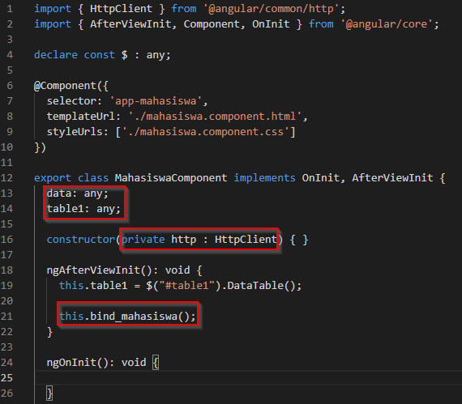
Update lagi file “mahasiswa.component.ts”
Deklarasikan variable “data” dan “table1”
Deklarasikan pula variable “http” dari Type “HttpClient”
Panggil fungsi “bind_mahasiswa” (akan dijelaskan pada slide selanjutnya)

Slide 16
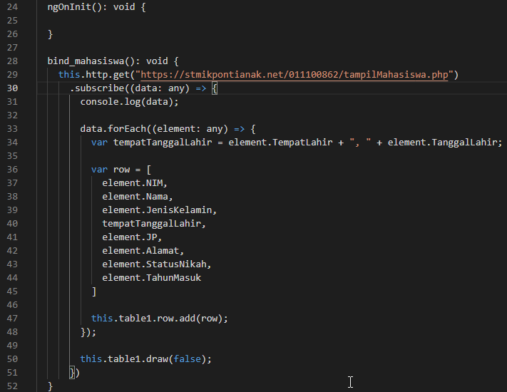
Tambahkan pula fungsi “bind_mahasiswa” di bawah “ngOnInit”

Slide 17
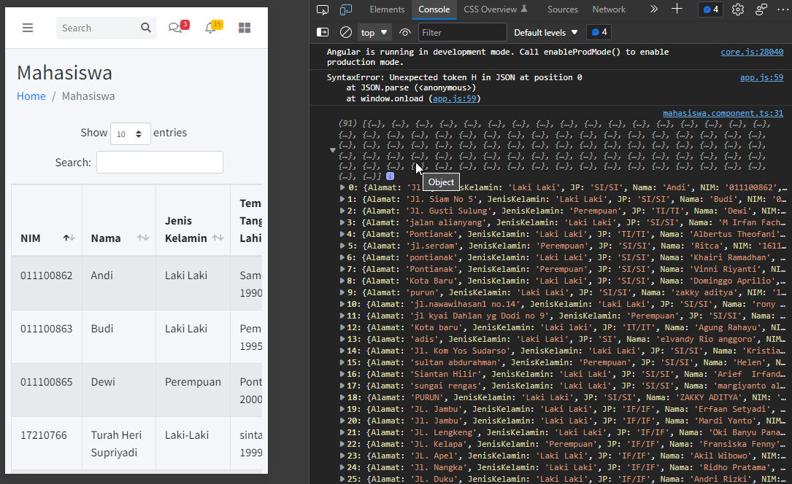
Hasilnya akan tampak seperti pada gambar
Data JSON dari web API sudah ditampilkan di DataTables

Slide 18

Jangan lupa backup ke GitHub
Thank you

